Slide 1
Тема: «Имена существительные в единственном и множественном числе»
Цели:
Закрепить навык образования множественного числа существительных именительного падежа
Сформировать навык дифференциации имен существительных единственного и множественного числа
Развивать понимание речи
Развивать внимание, память, мышление
Развивать речевой слух
Развивать общую моторику, координацию речи с движением

Slide 2
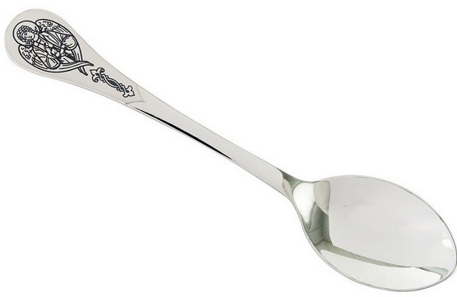
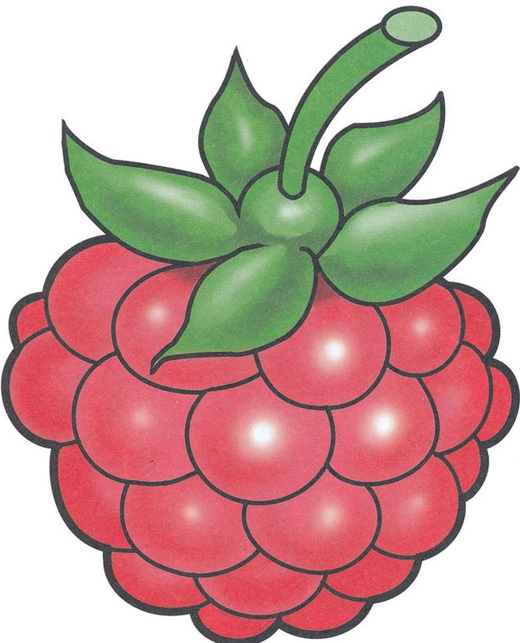
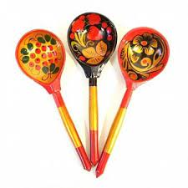

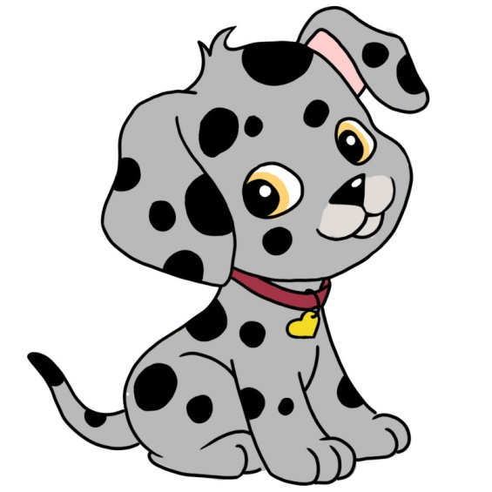
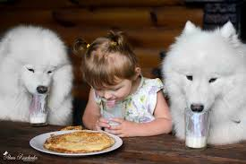
Дидактическая игра «Добавь слово»
Добавьте в предложение, которое я буду читать, подходящее
по смыслу слово. Картинки нам помогут.
Дети собирали в лесу вкусные красные …
Миша съел одну вкусную красную ….
На столе лежит большая…
Дети для обеда взяли столовые ….
У меня живут добрые, ласковые ..
Старушка вела на поводке маленькую ..

Slide 3
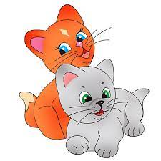
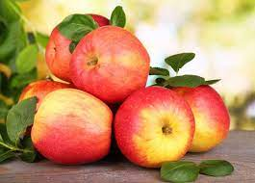
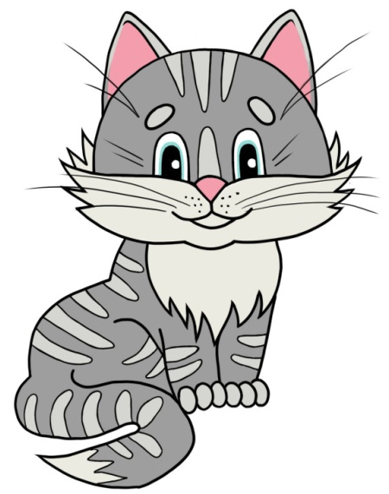
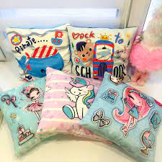
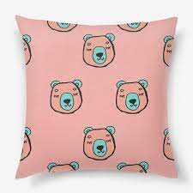

Дидактическая игра «Угадай по признакам»
Угадайте про что (про кого) говорят?
Вкусные, красные, сладкие ..
Пушистая, ласковая, серая ..
Мягкие, большие ..

Slide 4
Физкультминутка
В завтрак, и в обед, и в ужин, Обязательно он нужен | Дети поднимают и опускают прямые руки. Делают круговые движения руками
Есть у каждого в квартире, Ножек у него - четыре | Повороты вправо – влево Топают ногами (4 раза)
Уперевшись твердо в пол, Приглашает к чаю стол | Приседают. Встают на четвереньки

Slide 5
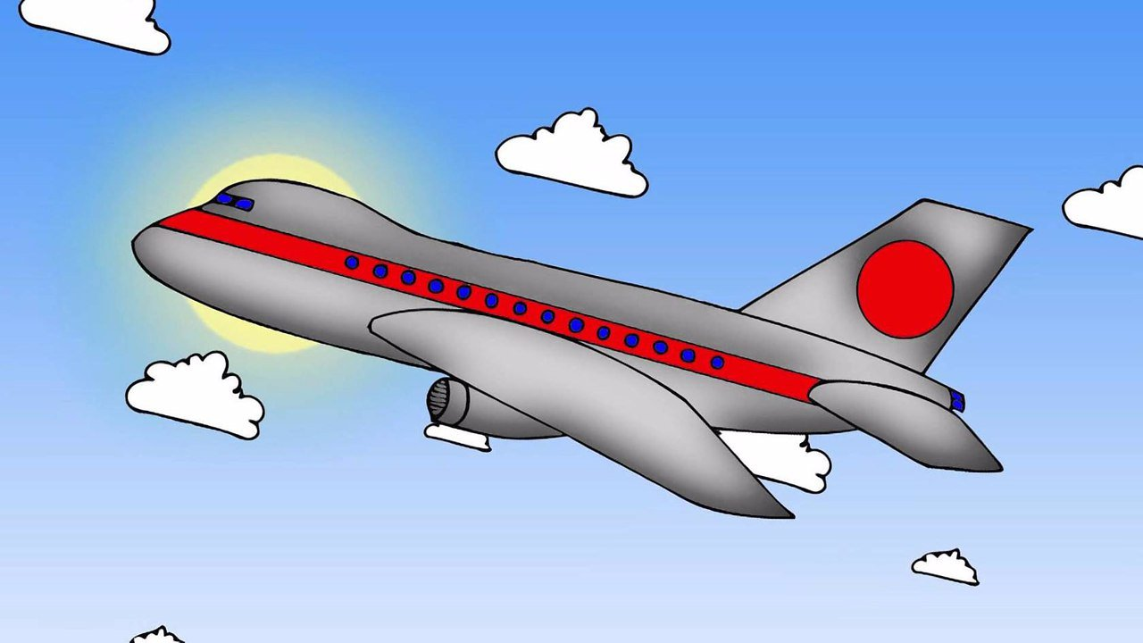
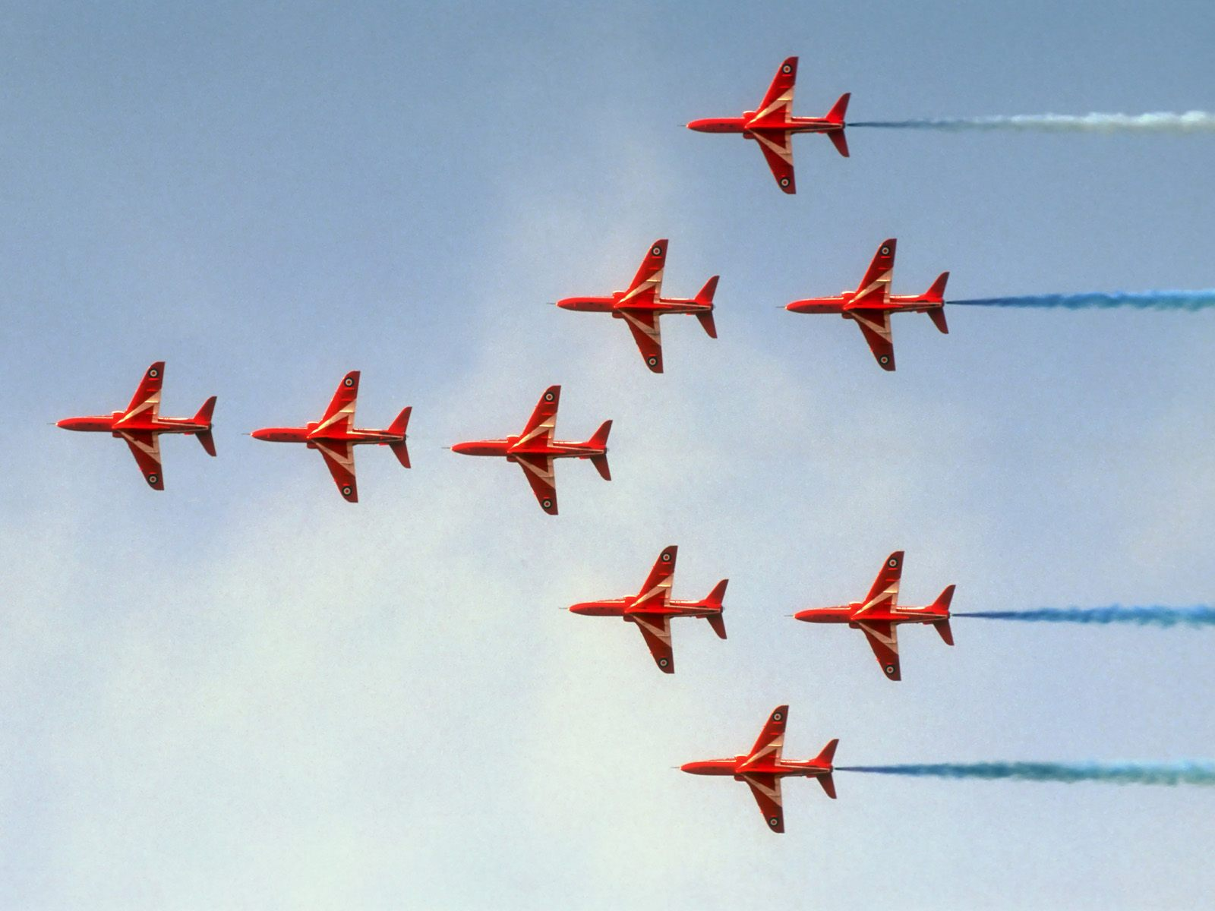
Дидактическая игра «Один - много» (с мячом)

Slide 6
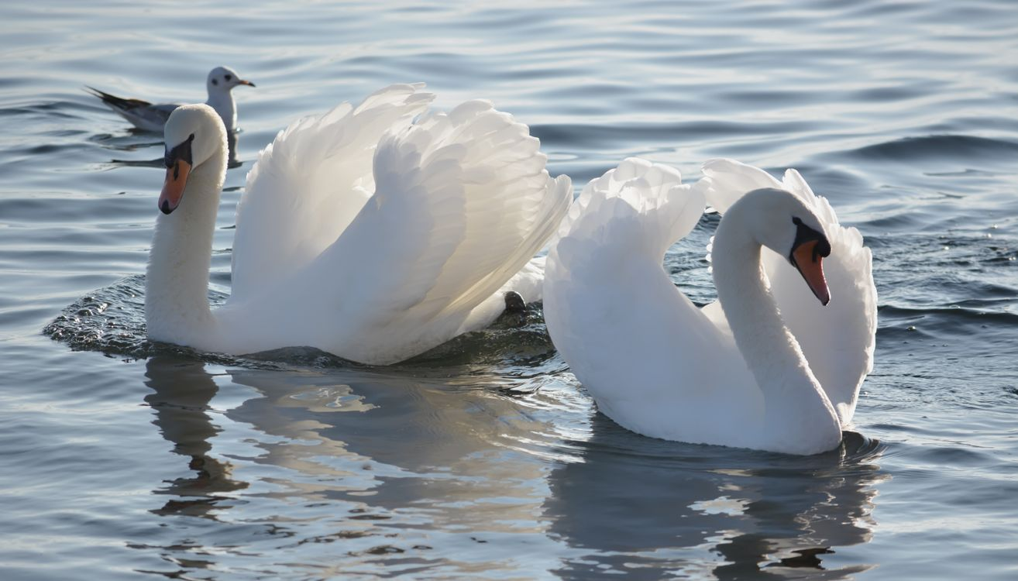
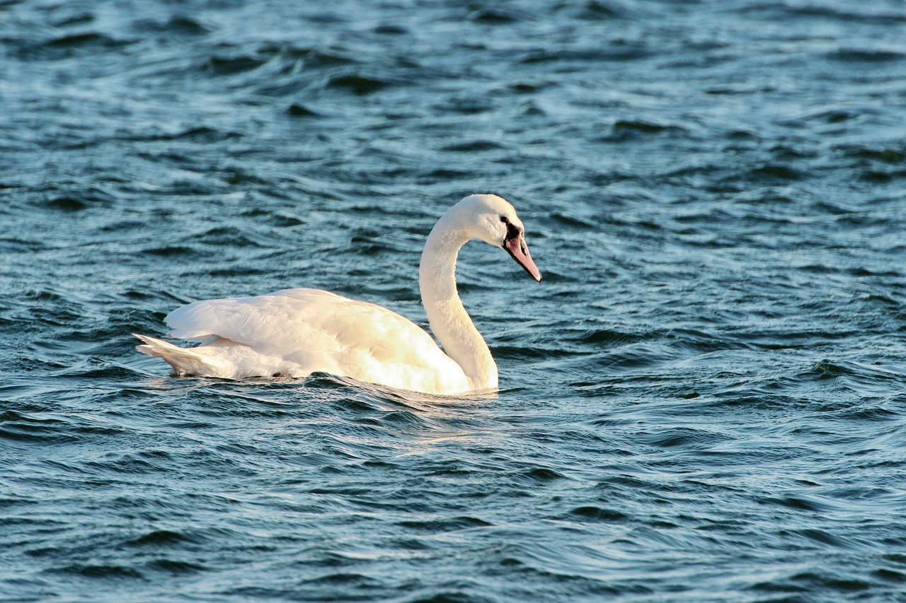

Slide 7

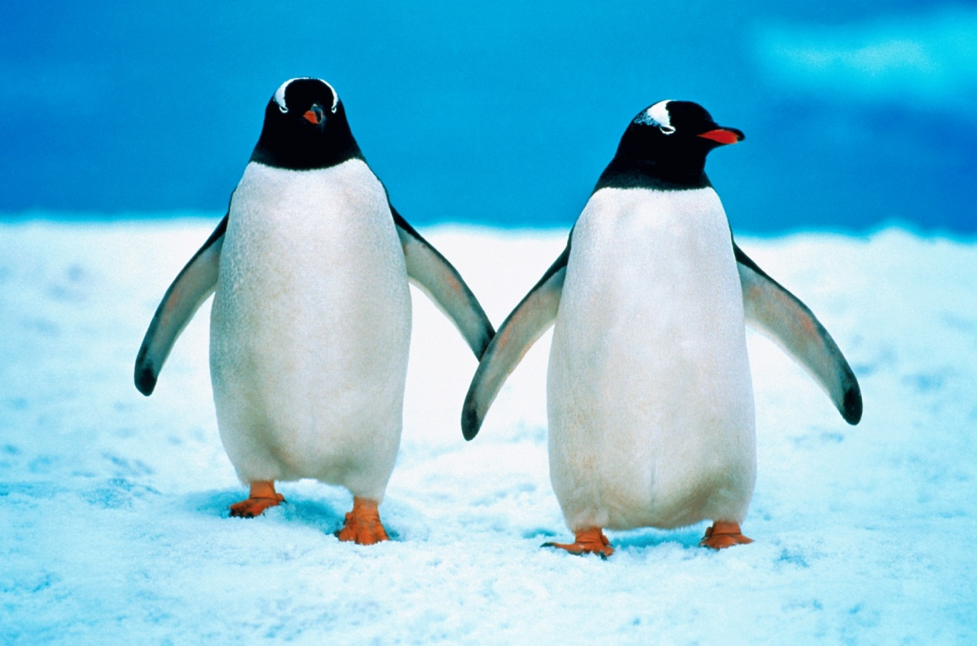

Slide 8
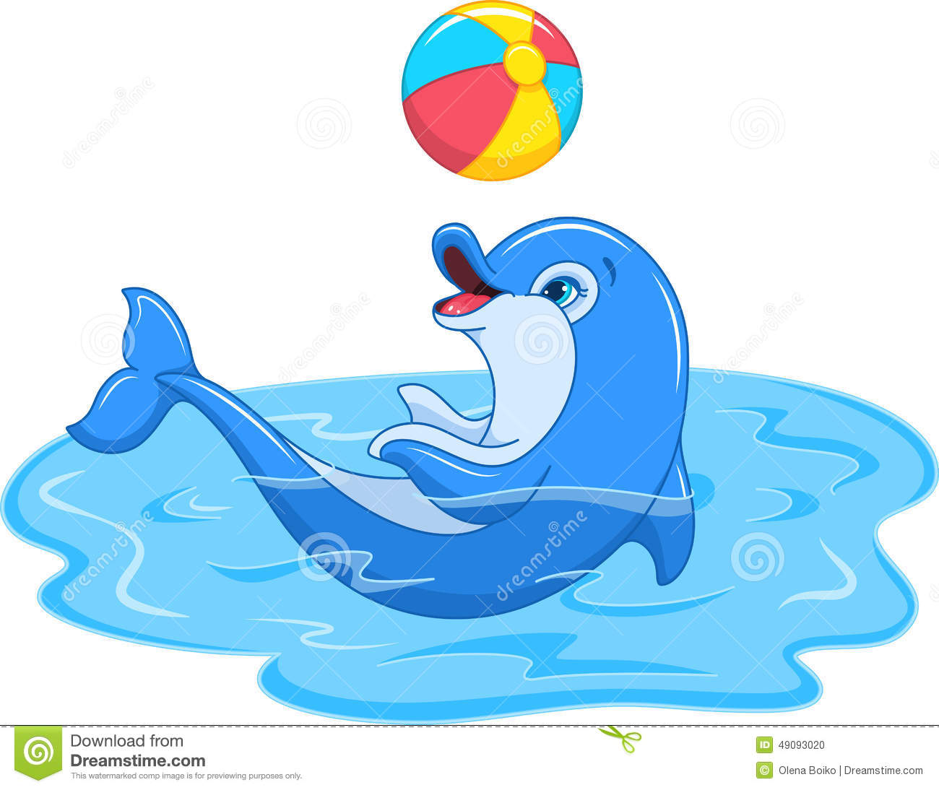

Slide 9
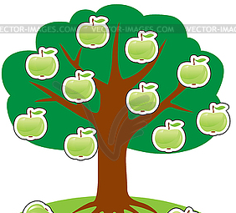
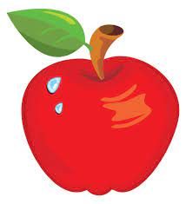
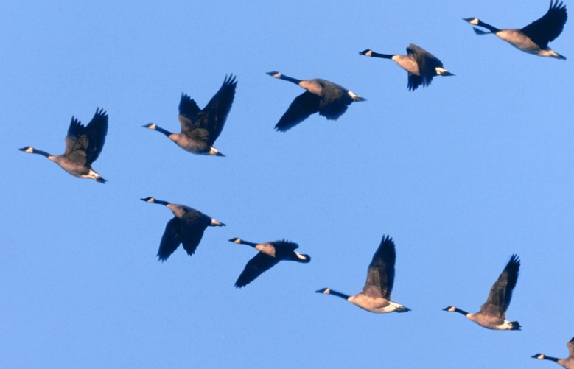
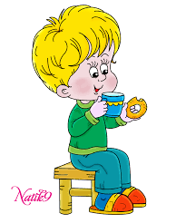
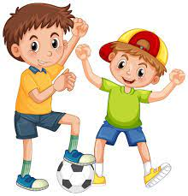

Дидактическая игра «Придумай предложение»
Например. Мама купила большое, красное яблоко.
На яблоне висят зеленые яблоки.

Slide 10
Литература
Бухарина К.Е. Конспекты занятий по развитию лексико-грамматических представлений у детей 4-5 лет с ОНР и ЗПР. М., 2015
Ефименкова Л.Н. Формирование речи у дошкольников (дети с общим недоразвитием речи). Кн. Для логопеда. М., 1985

